Slide 1
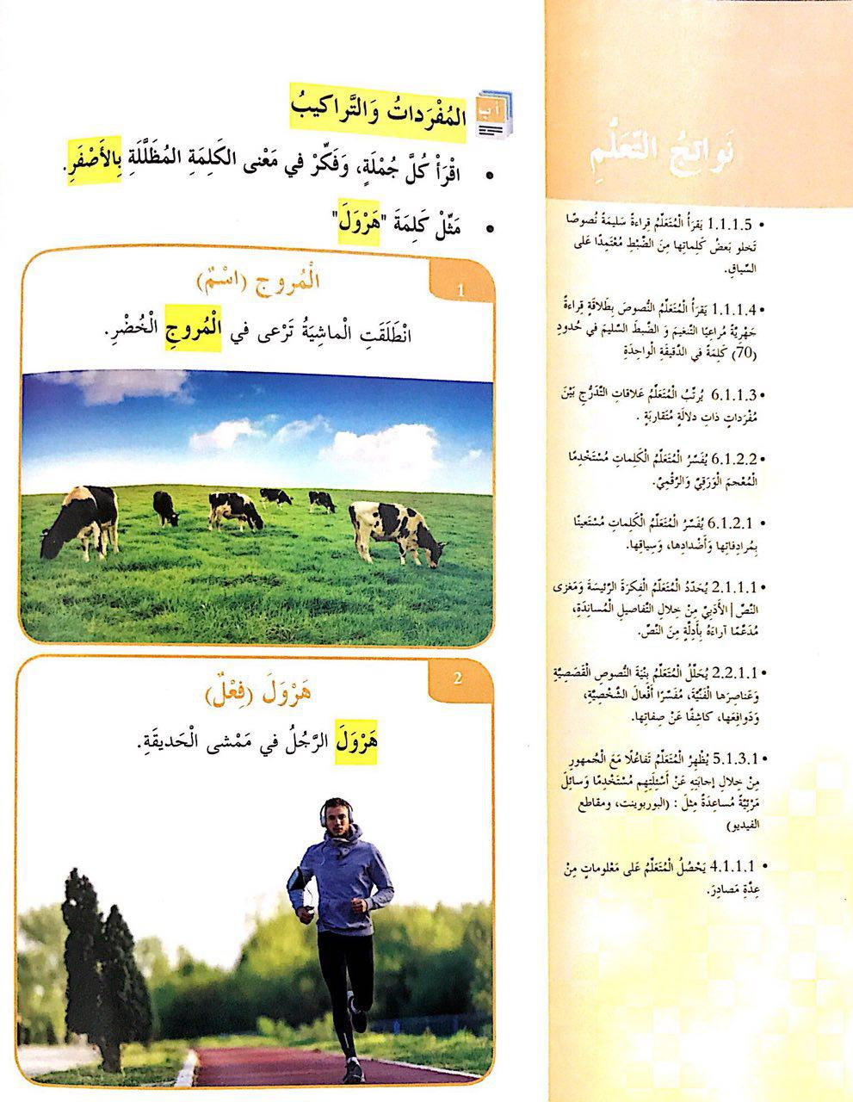
الأراضي الواسعة ذات النباتات
أسرع

Slide 2
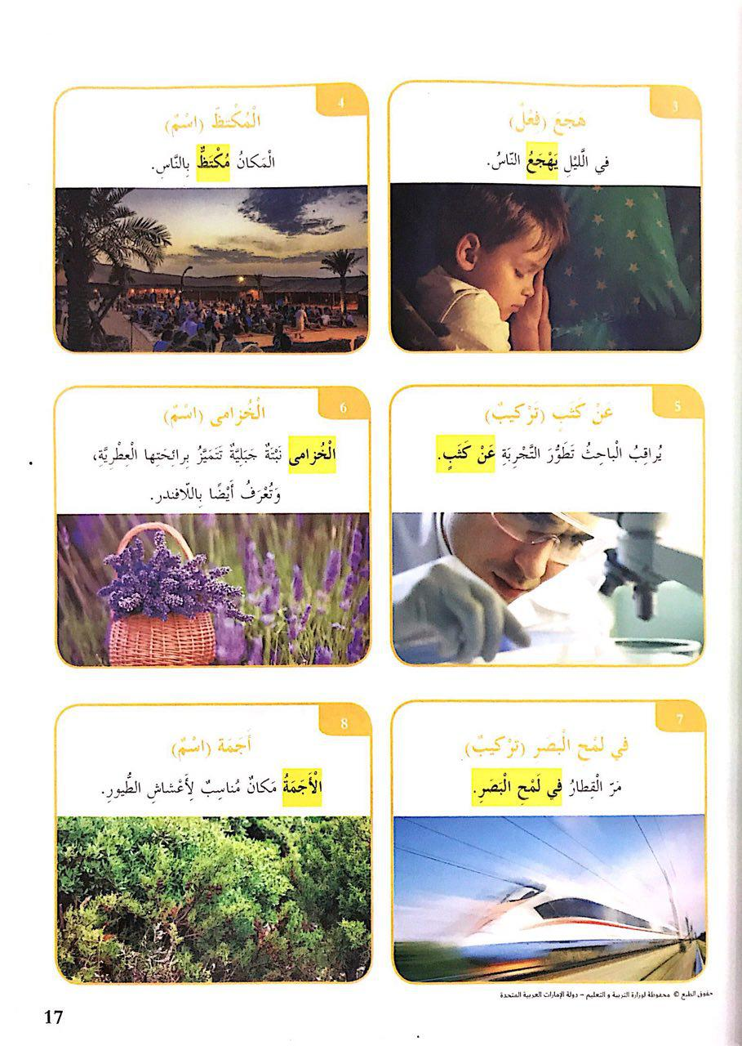
ممتلئ
ينام / يسكن / يهدأ

Slide 3
نبت طيب الريح
عن قرب

Slide 4
الشجر الكثير الملتف
في طرفة عين

Slide 5
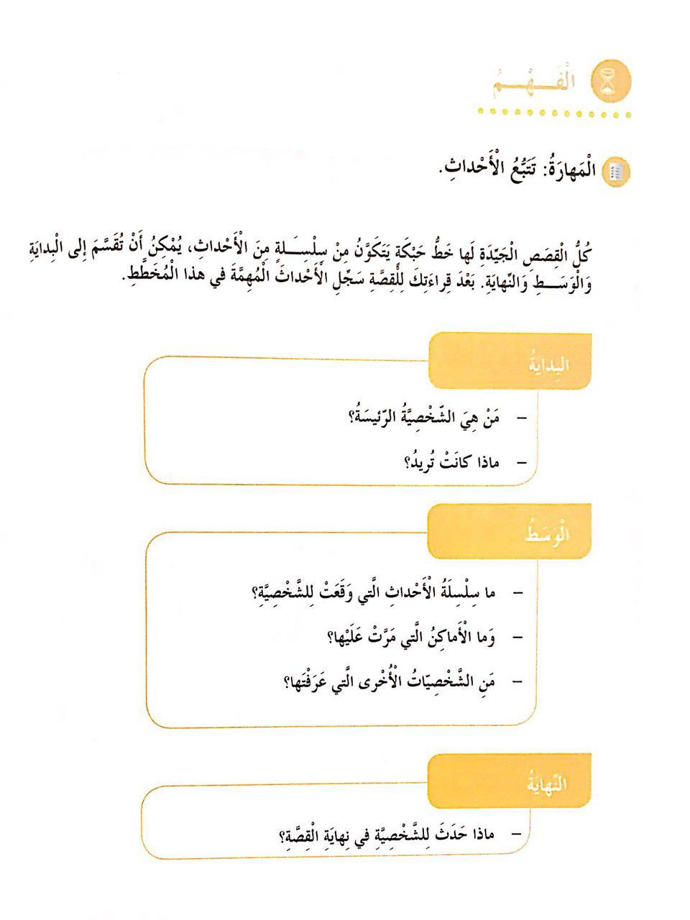

Slide 6
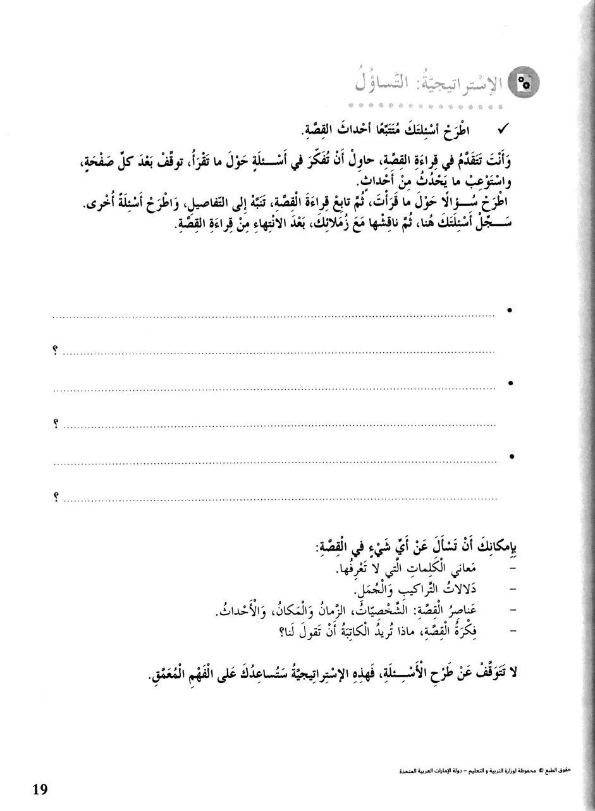

Slide 7
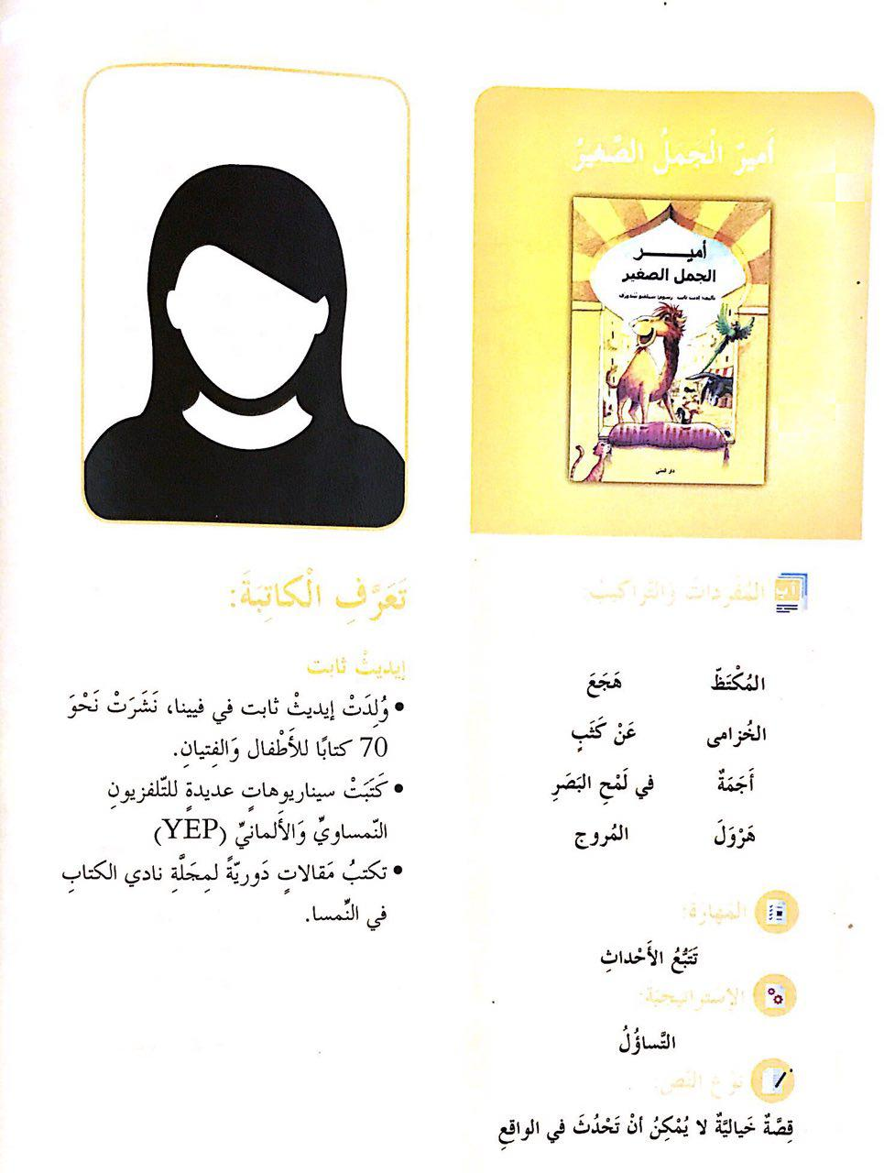

Slide 8


Slide 9
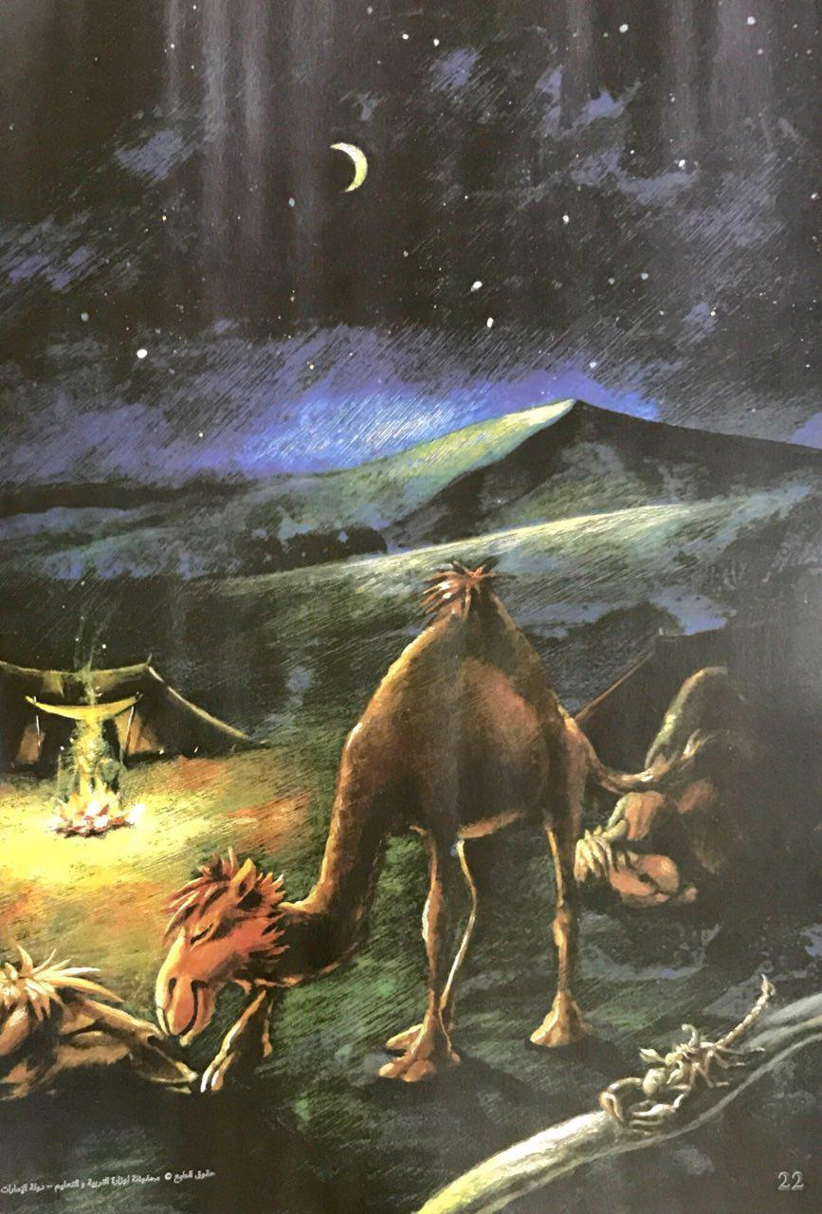

Slide 10
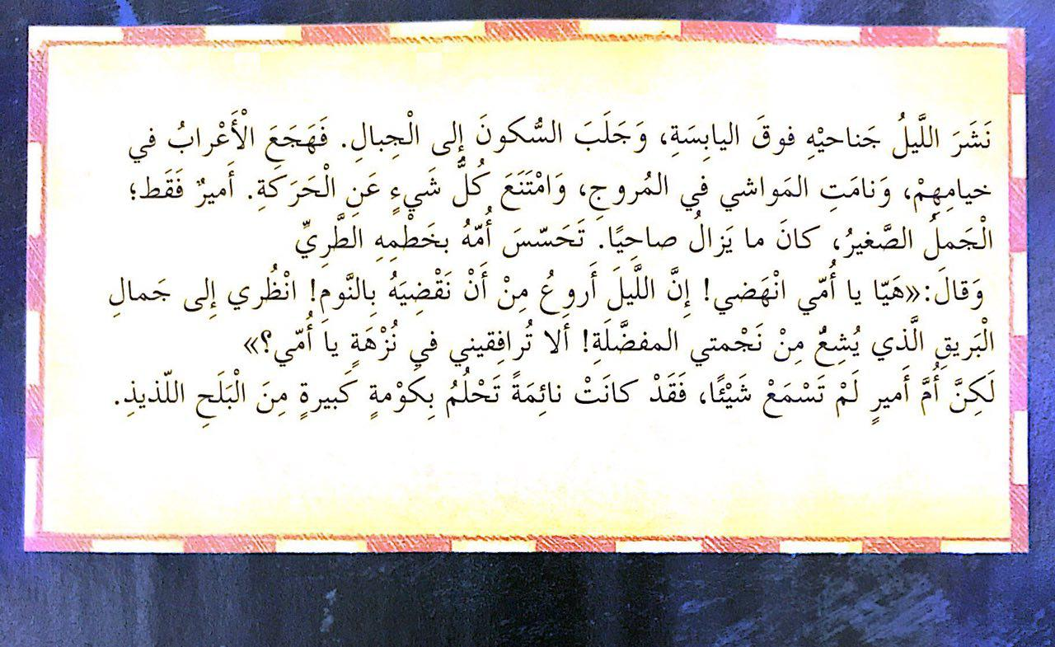

Slide 11
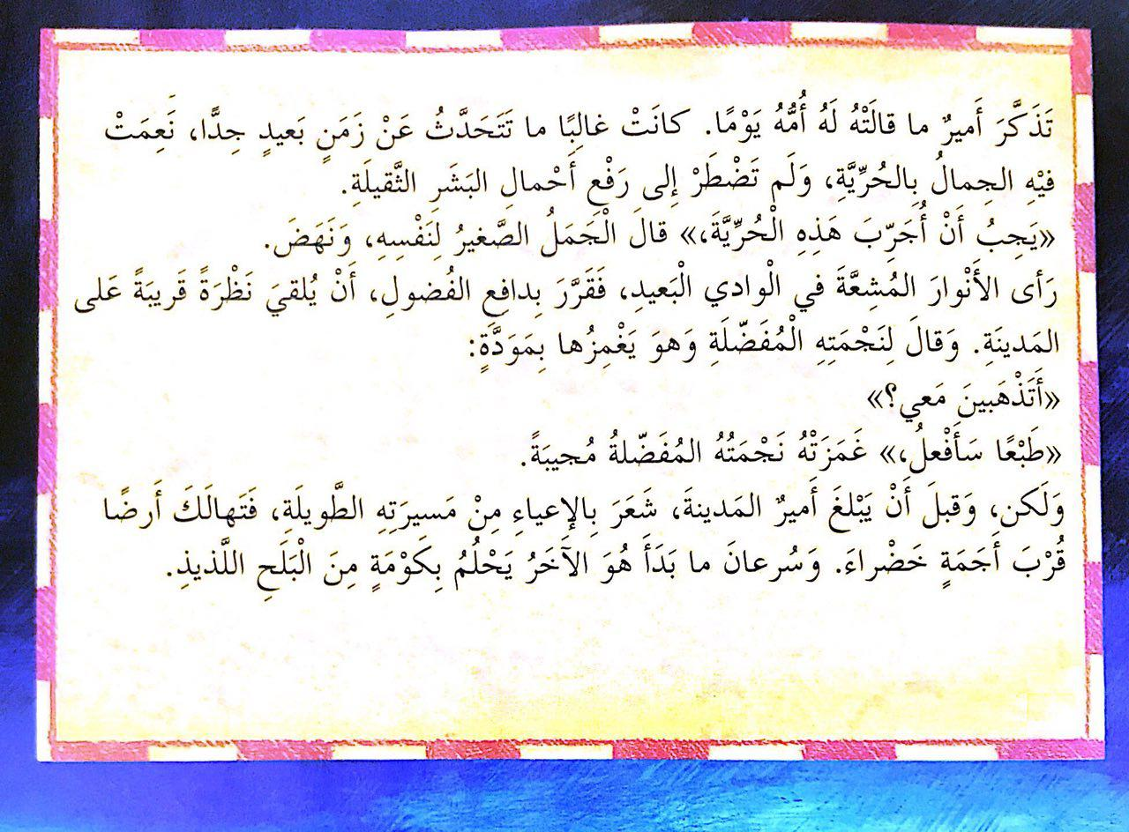

Slide 12
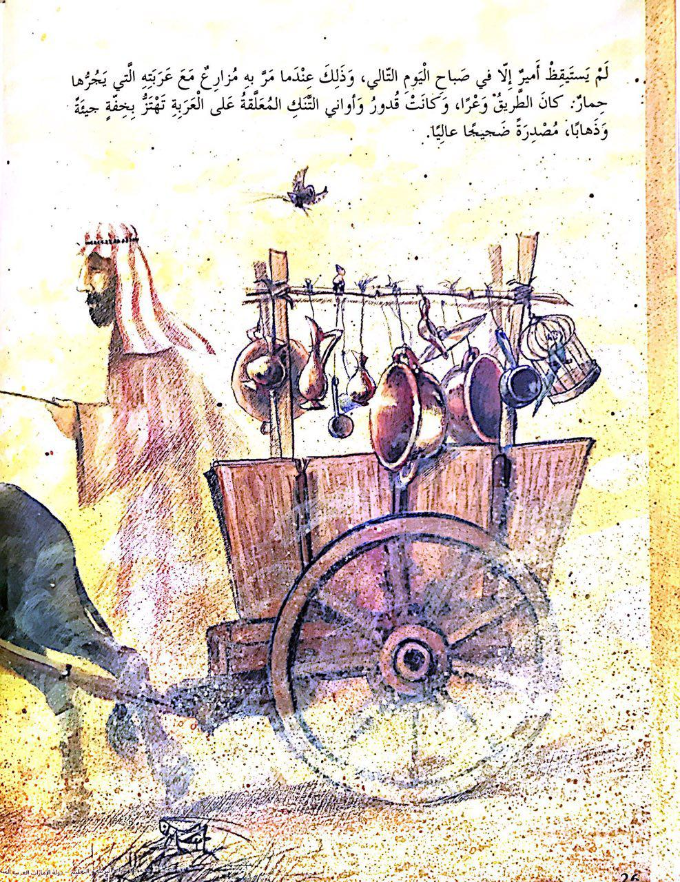

Slide 13
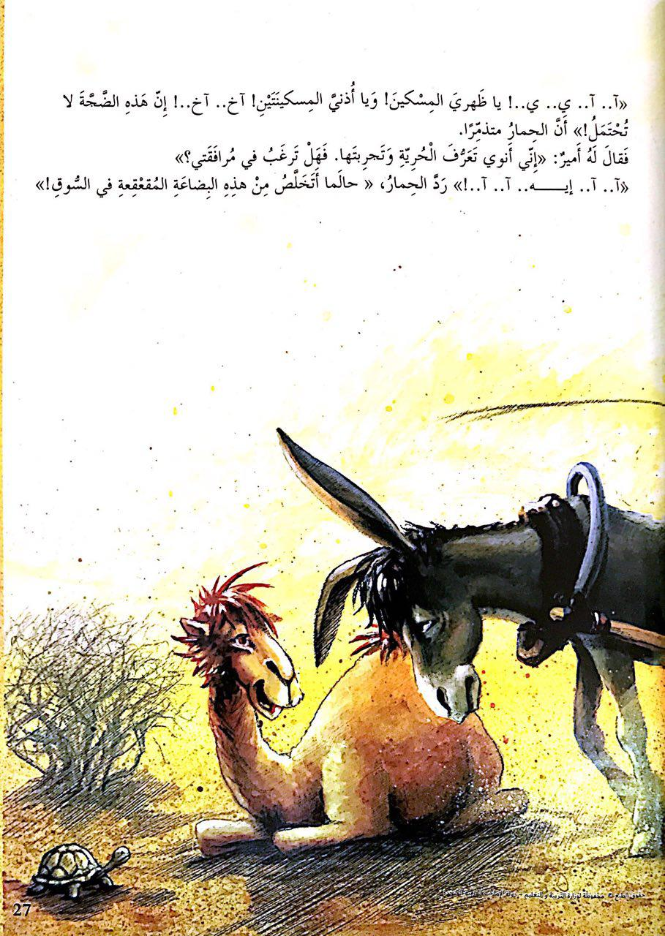

Slide 14
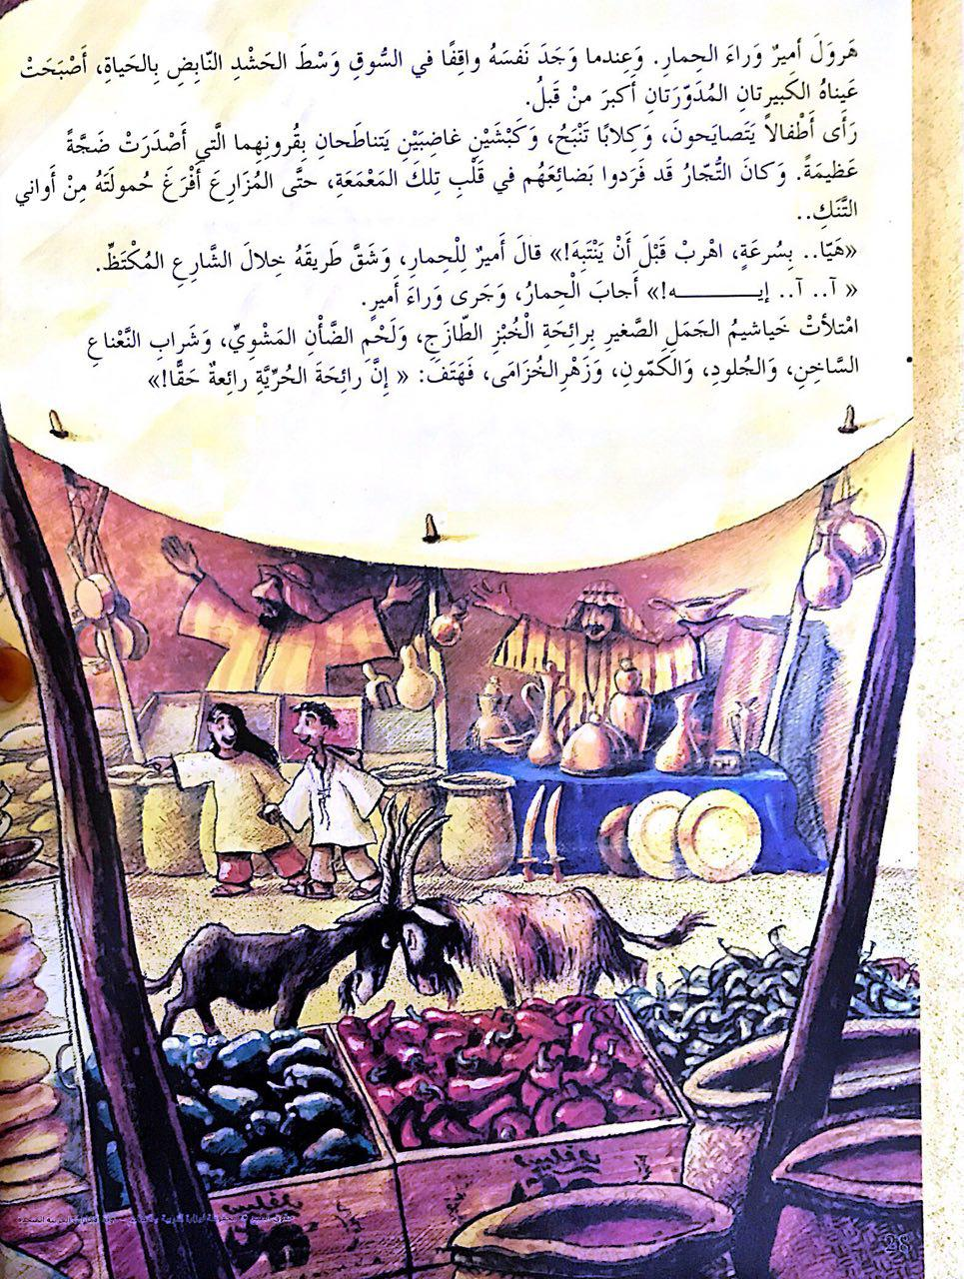

Slide 15
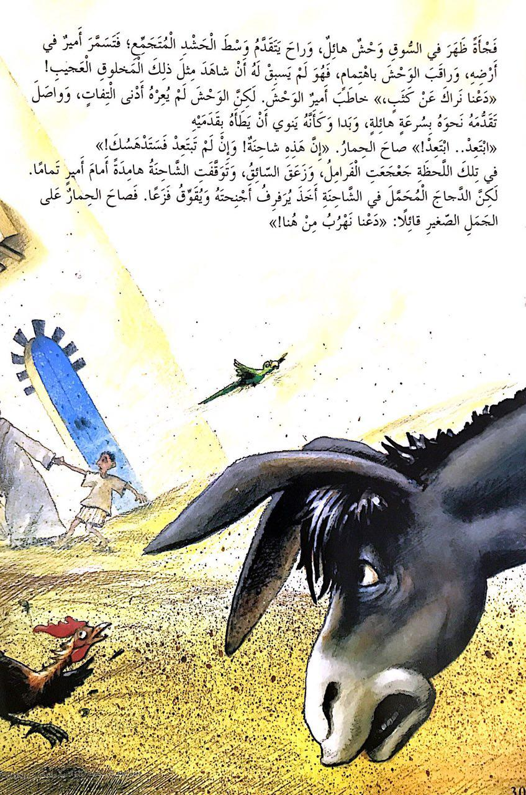

Slide 16


Slide 17
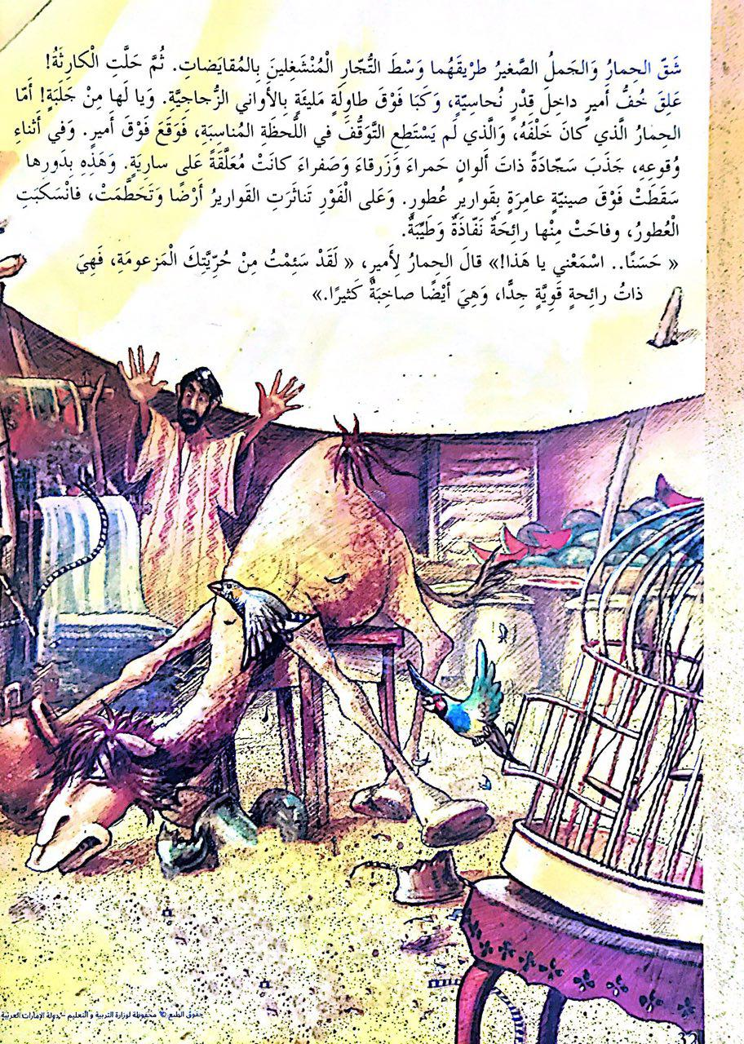

Slide 18
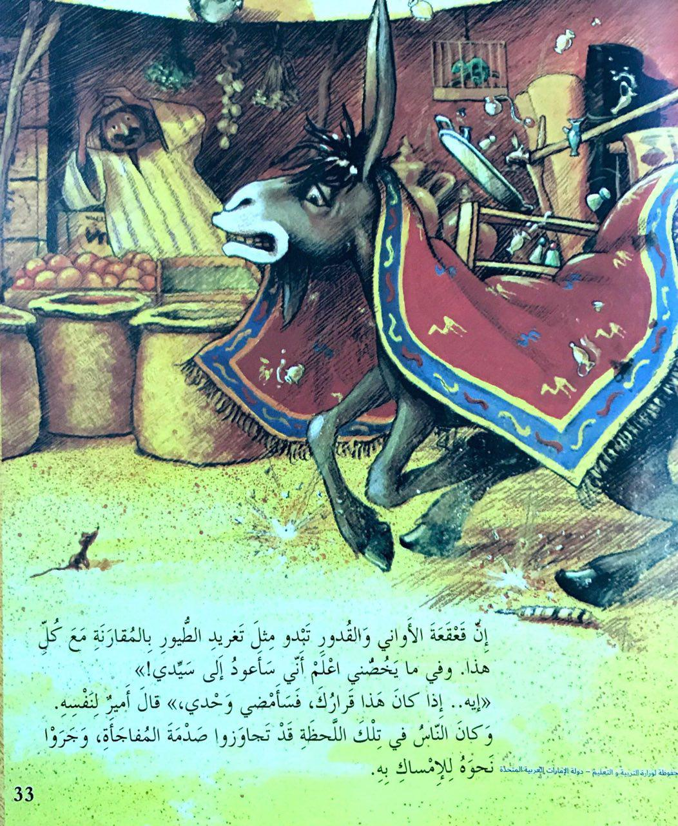

Slide 19
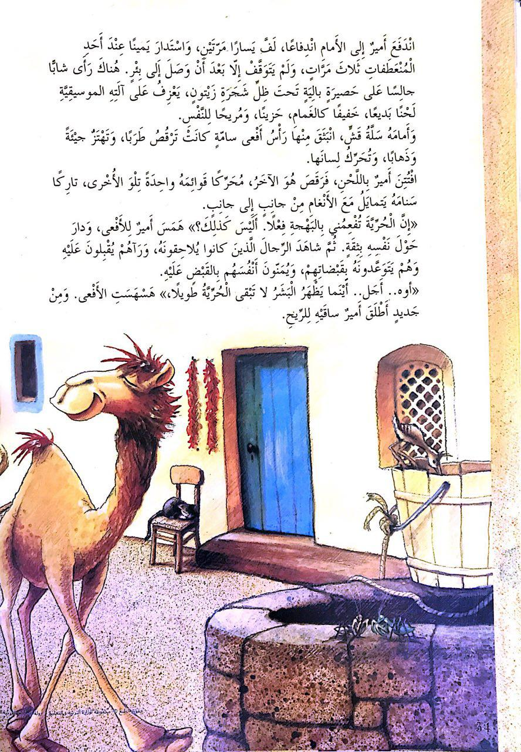

Slide 20
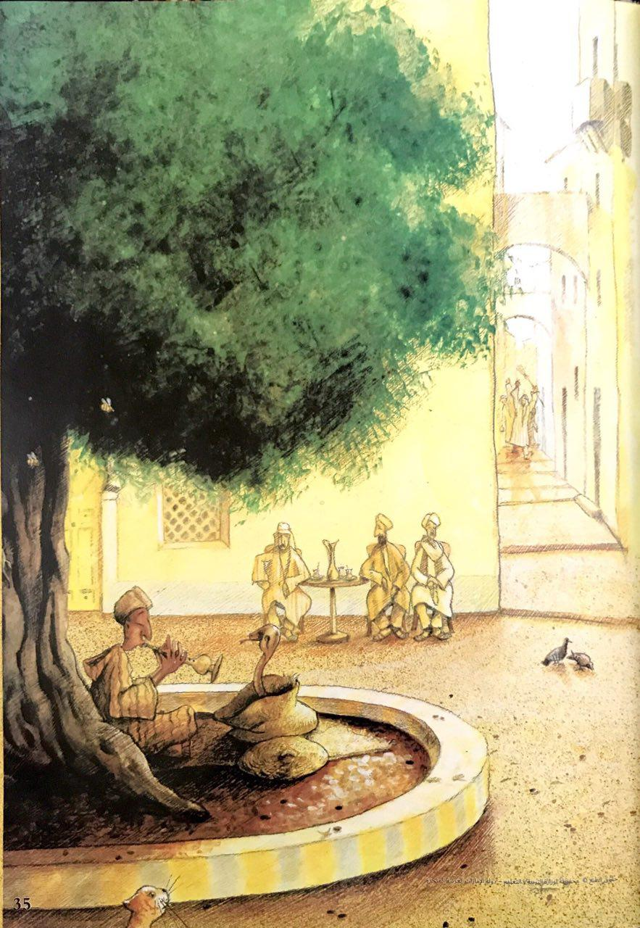

Slide 21
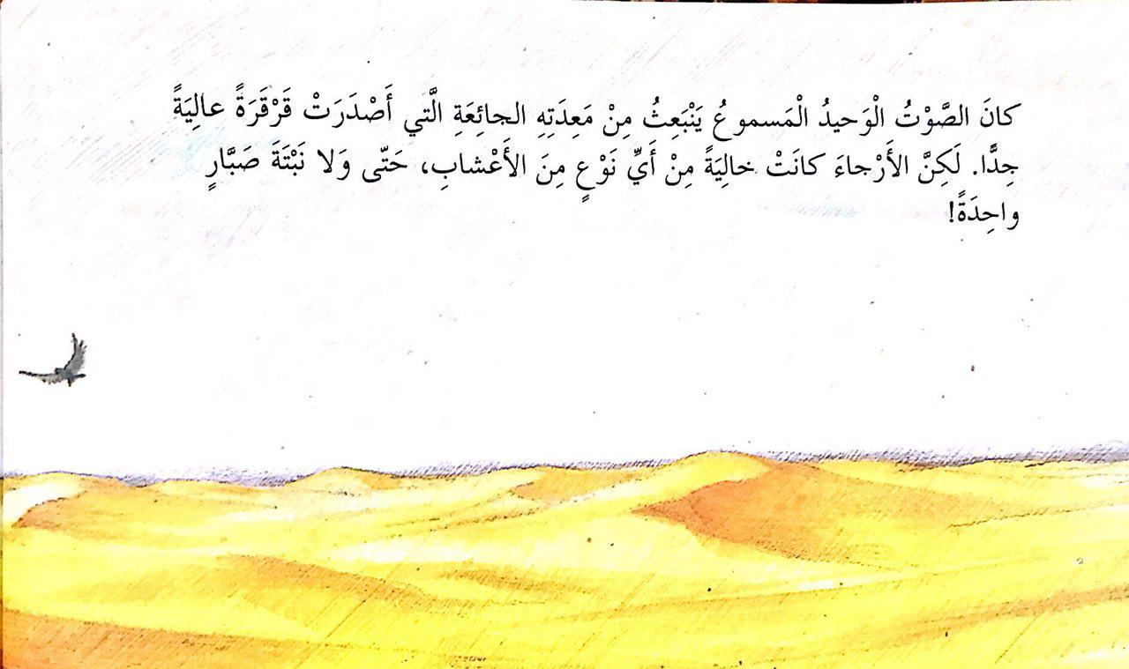

Slide 22
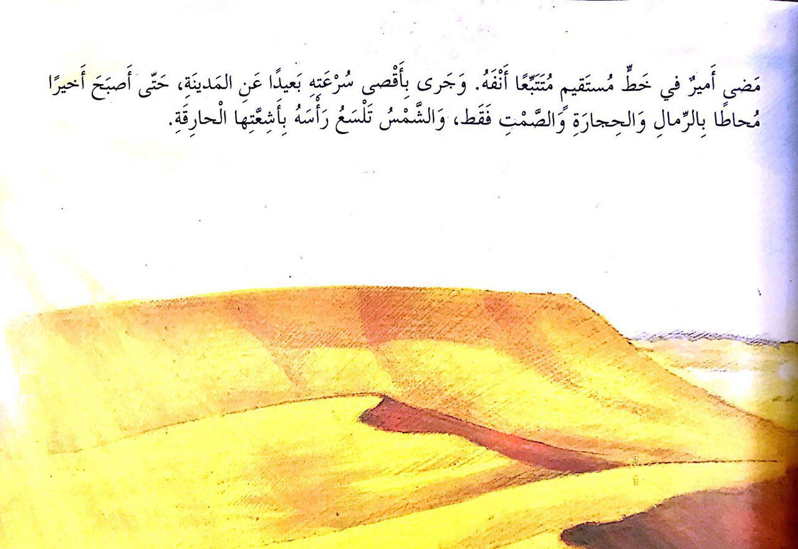

Slide 23
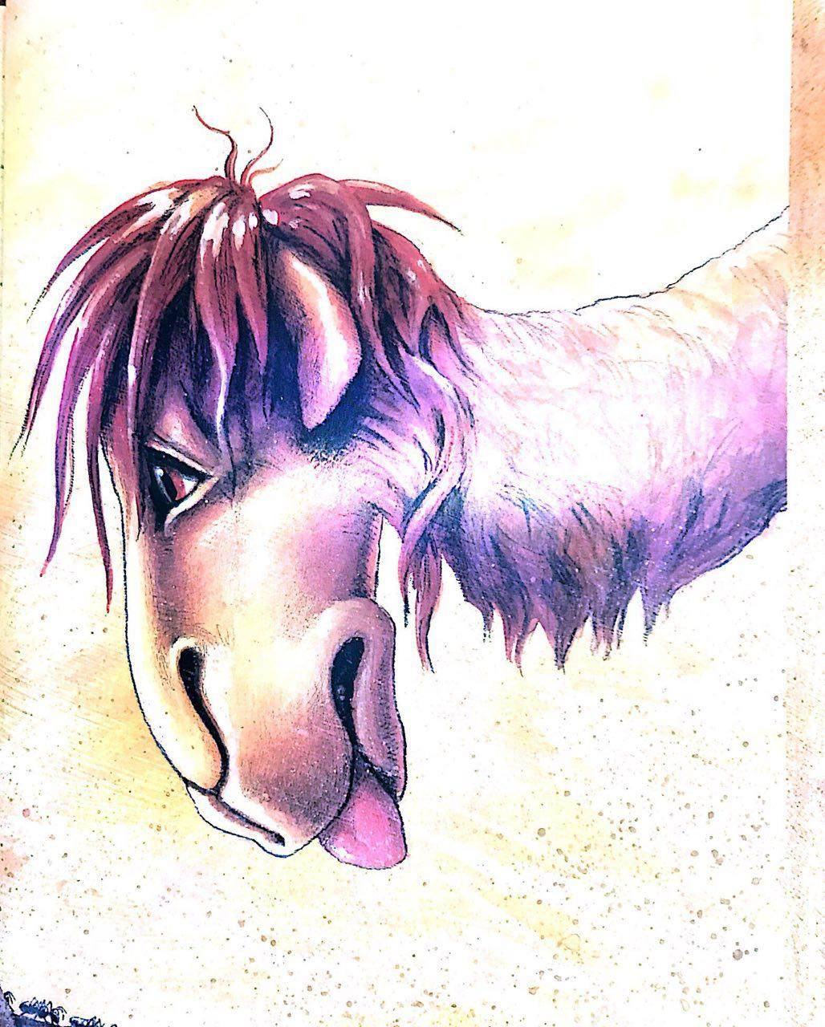

Slide 24
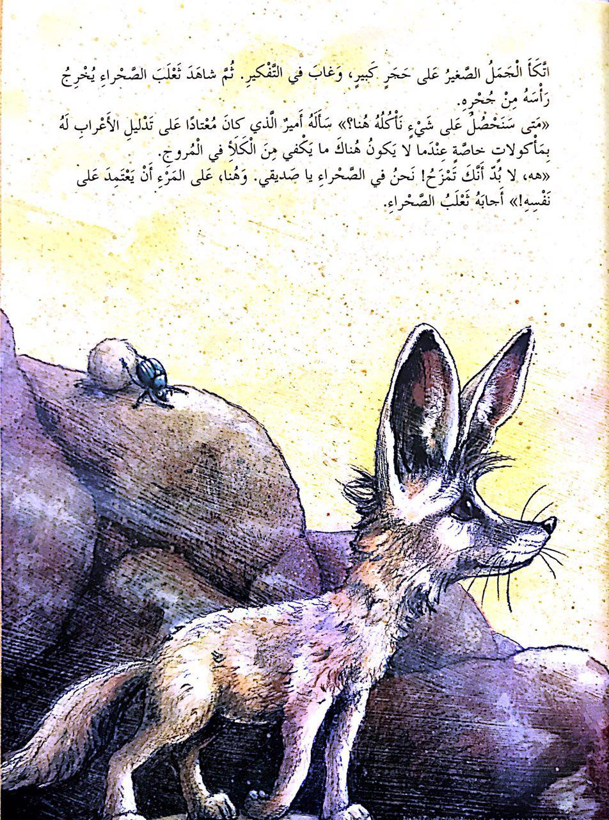

Slide 25
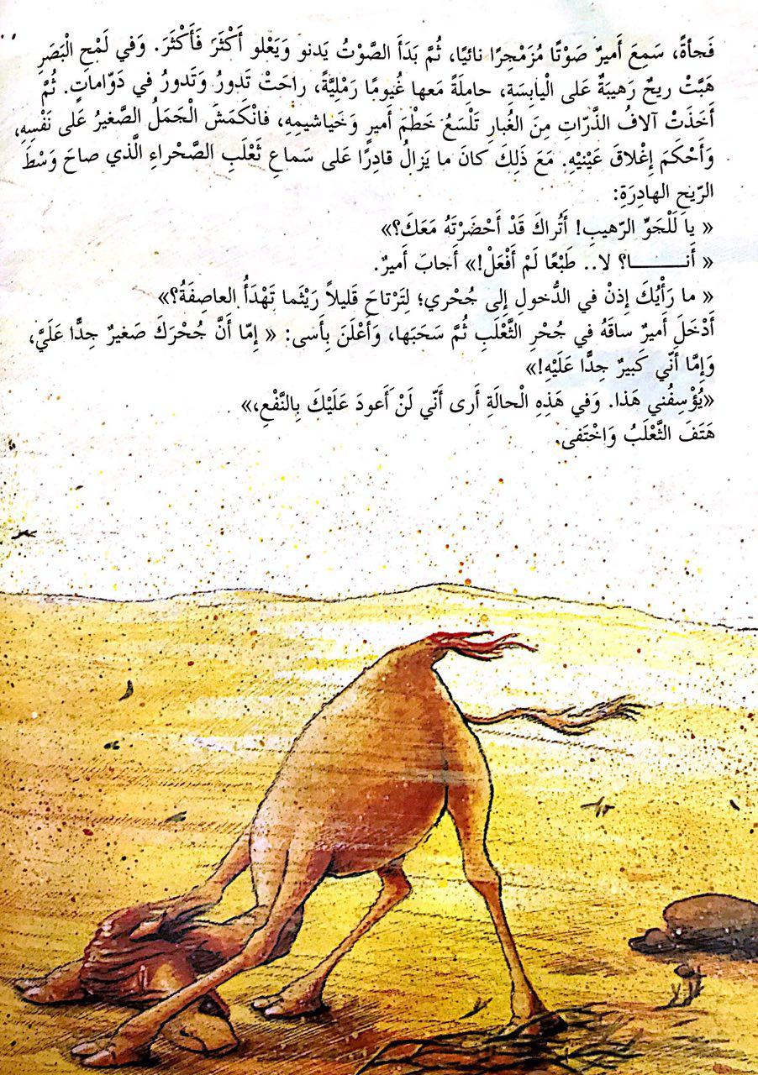

Slide 26
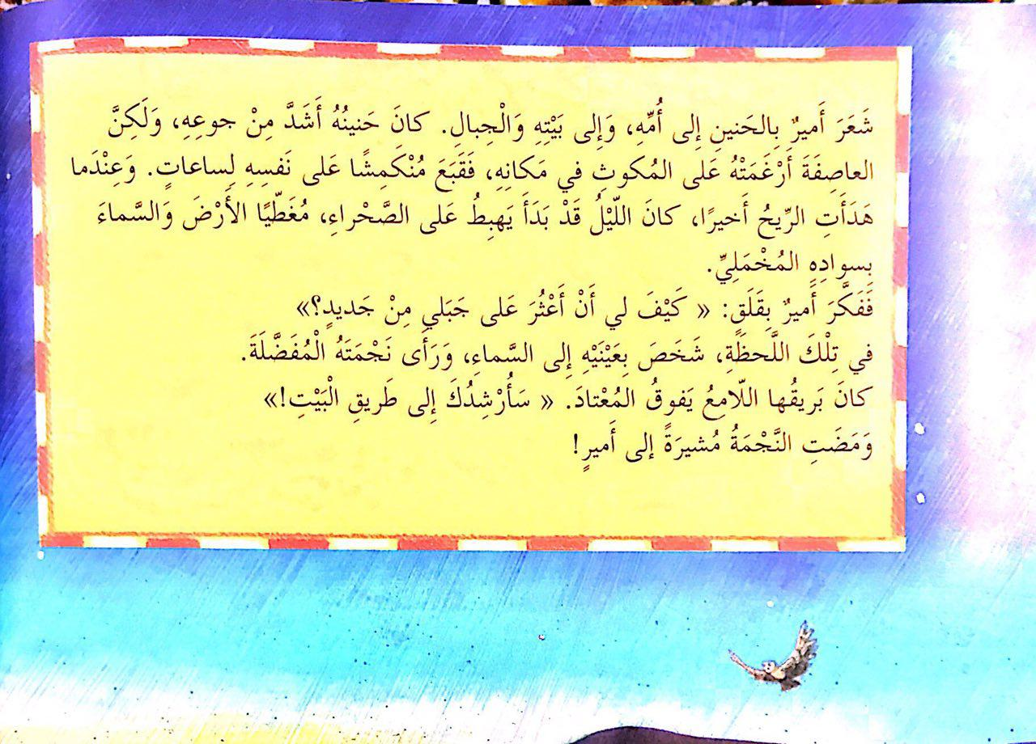

Slide 27
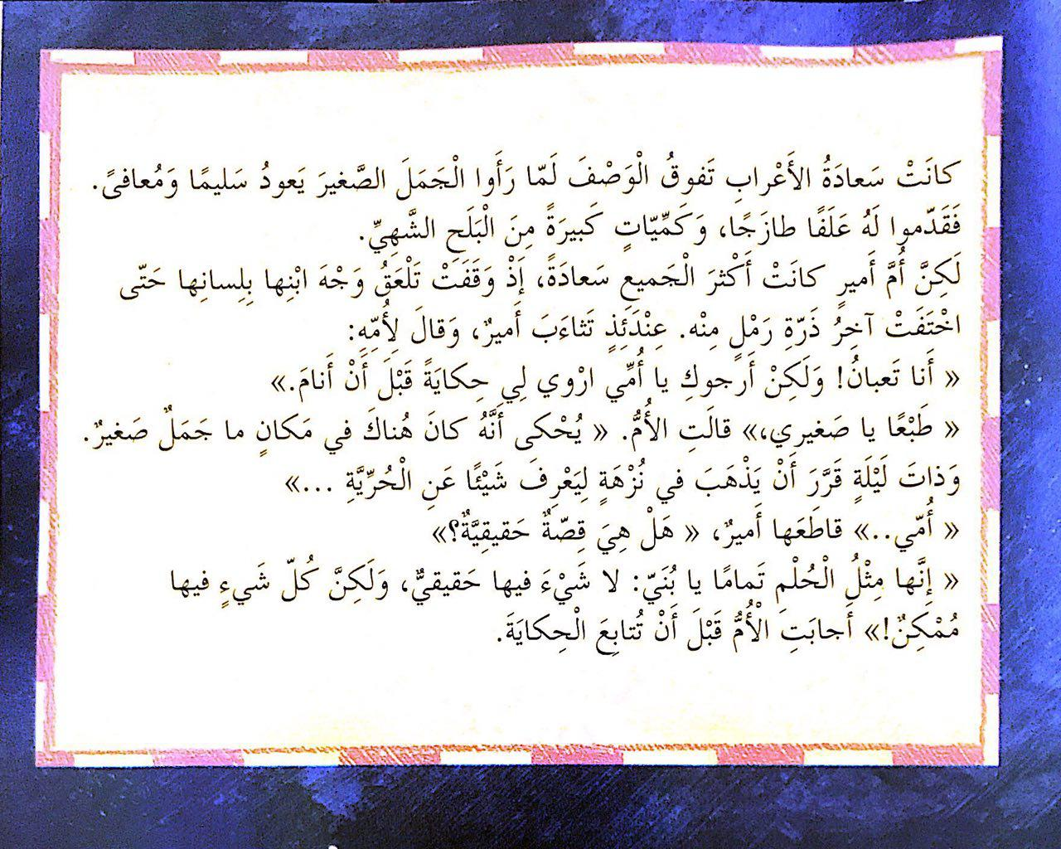

Slide 28
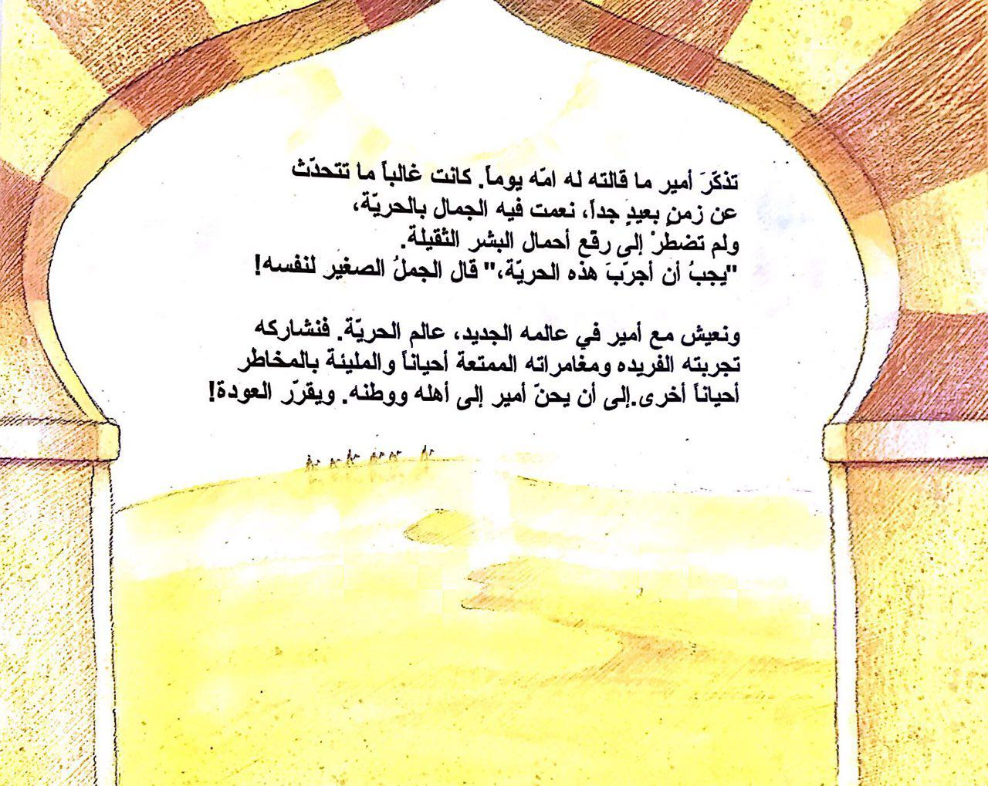

Slide 29
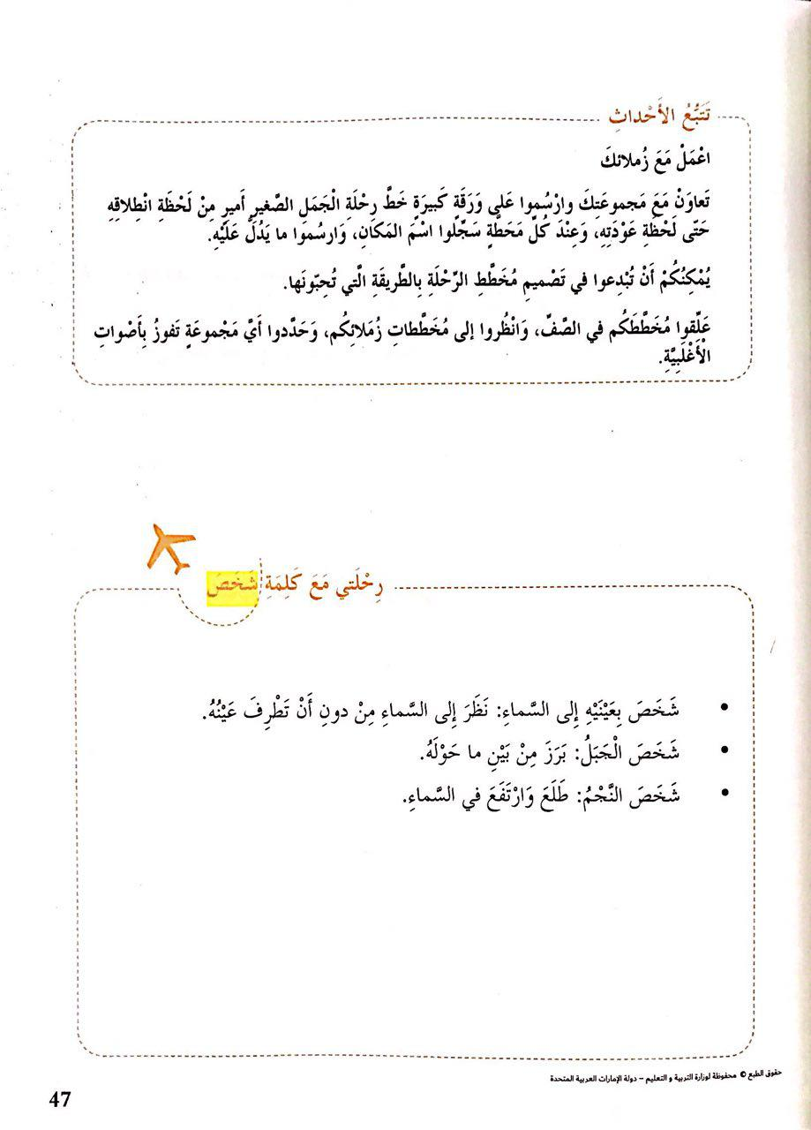

Slide 30
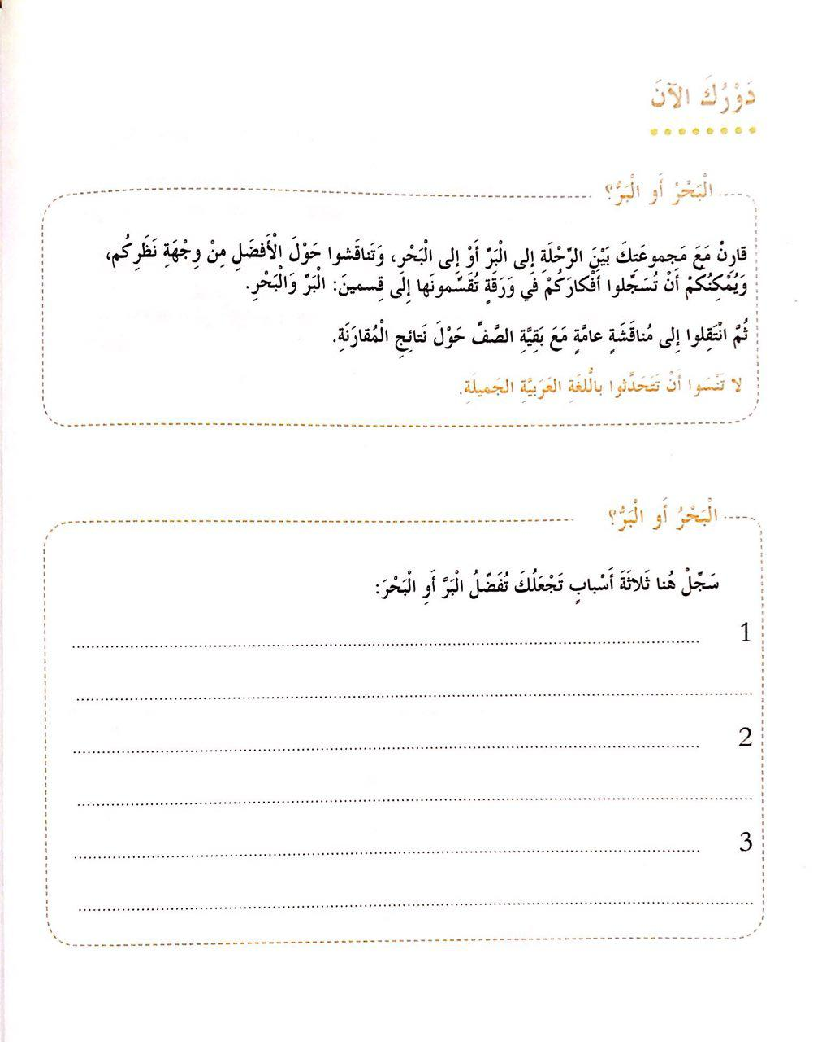
حلاً فرديًا

Slide 31


Slide 32
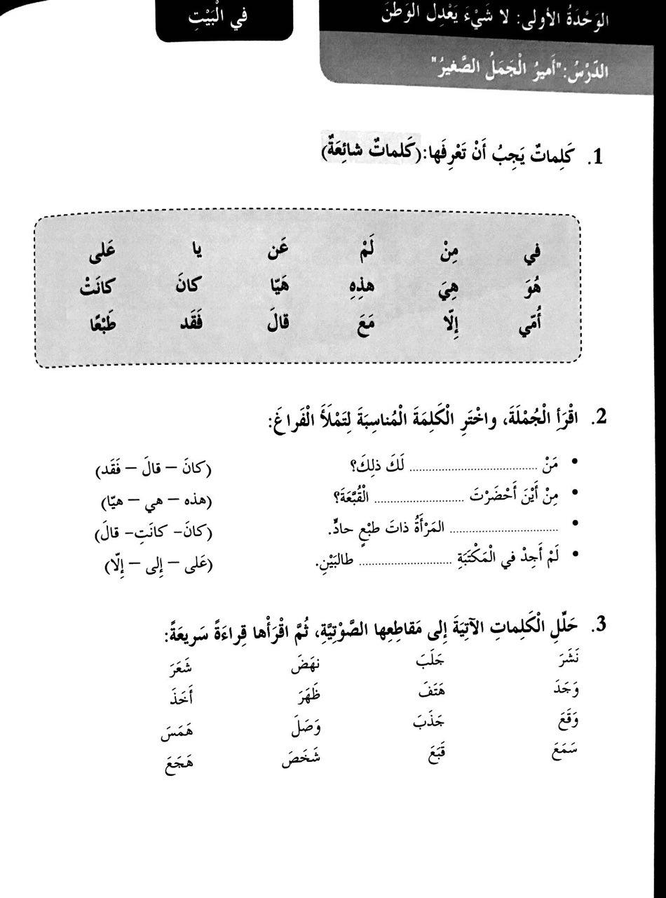
واجـــــــــــب

Slide 33
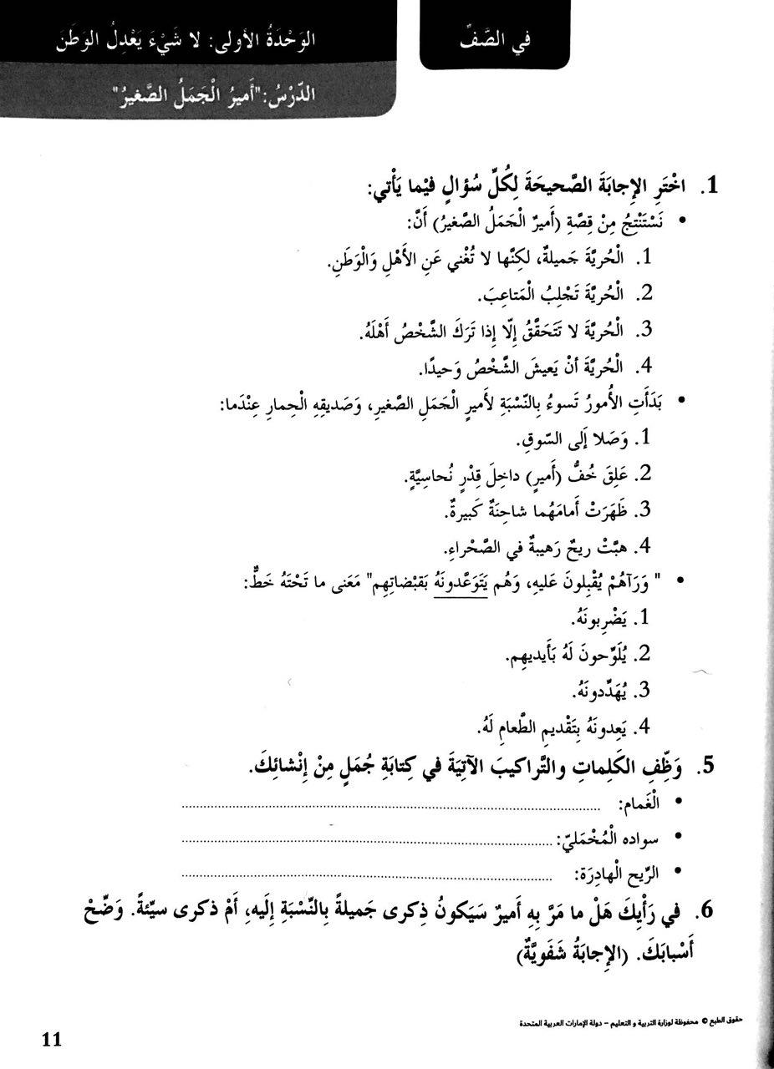

Slide 34
الغمام يملؤ السماء.
حل الليل بسواده المخملي./ تتحلى الكعبة بسواد مخملي.
بالأمس هبت ريح هادرة على المنطقة.

Slide 35
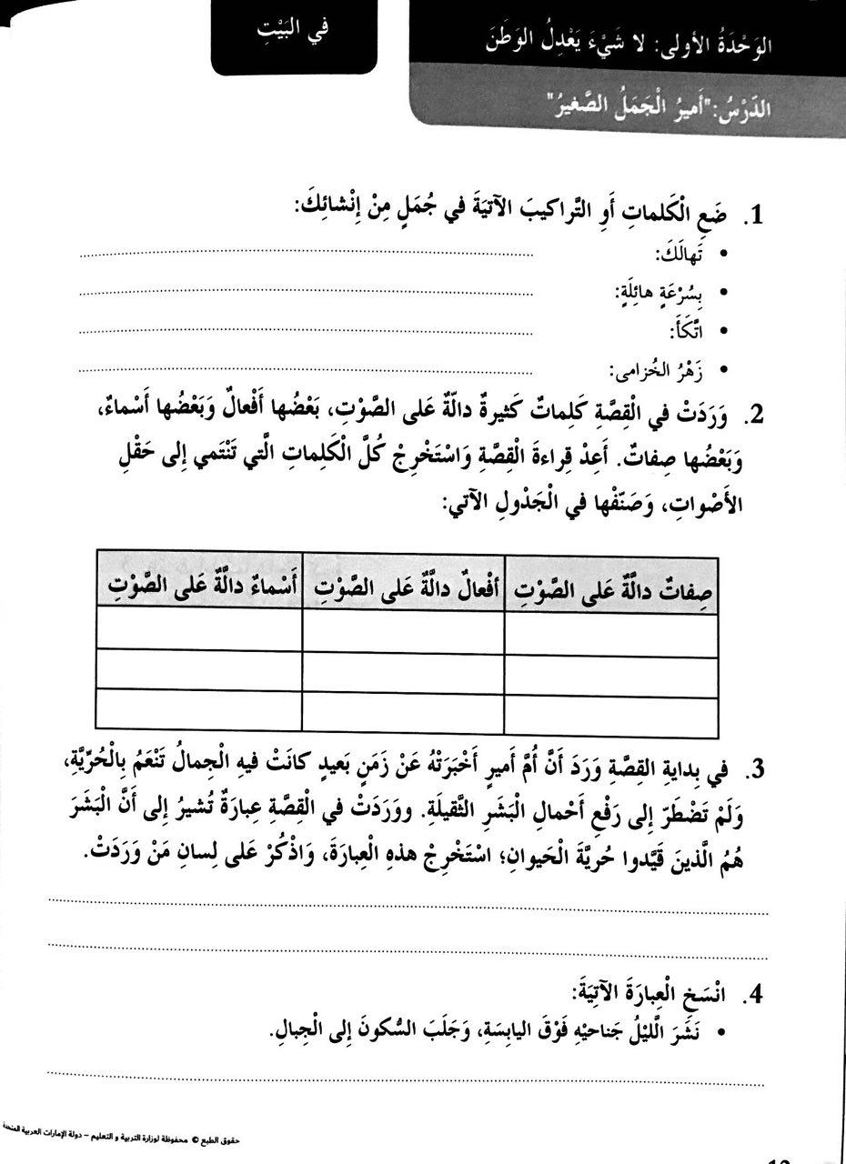
واجـــــــــــــــب

Slide 36
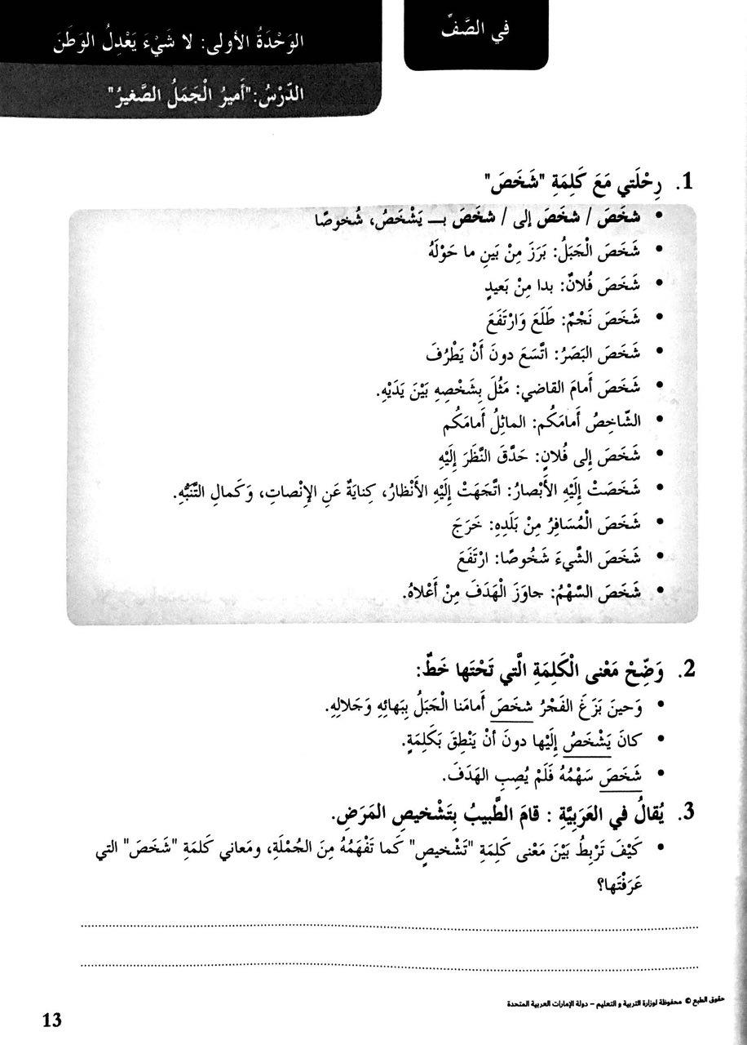

Slide 37
برز من بين ما حوله.
حدّق النظر إليه.
جاوز الهدف.
تشخيص هنا تعني معرفة المرض أي ظهوره ، فكل كلمة شخص تعني الظهور والبروز

Slide 38
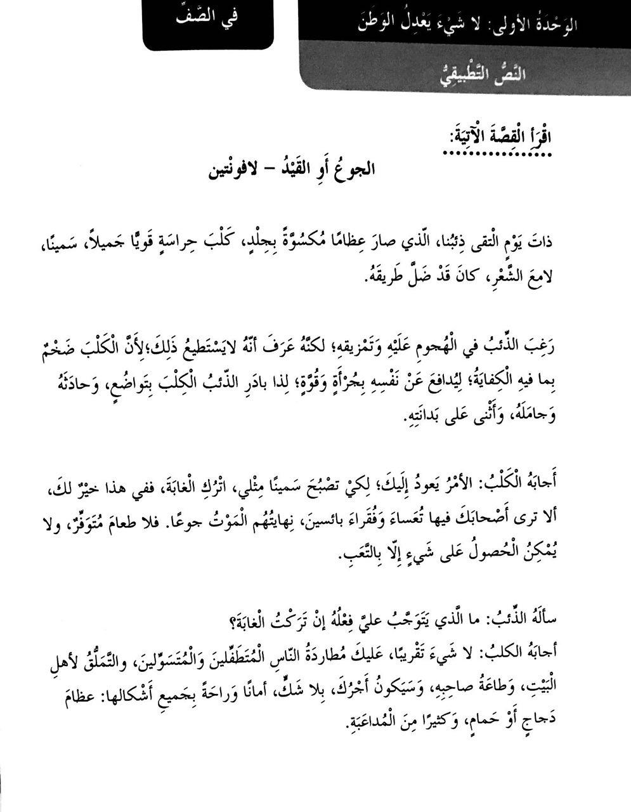

Slide 40
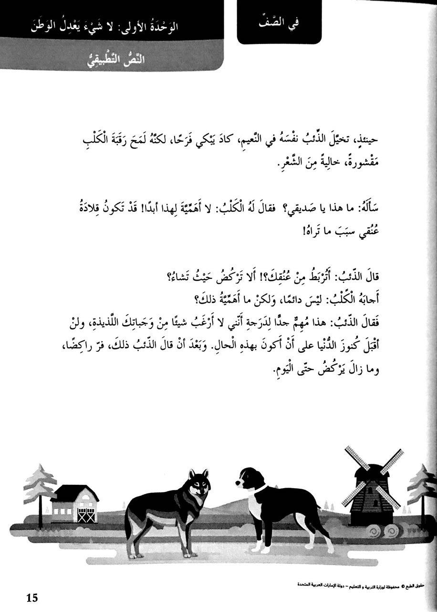

Slide 42
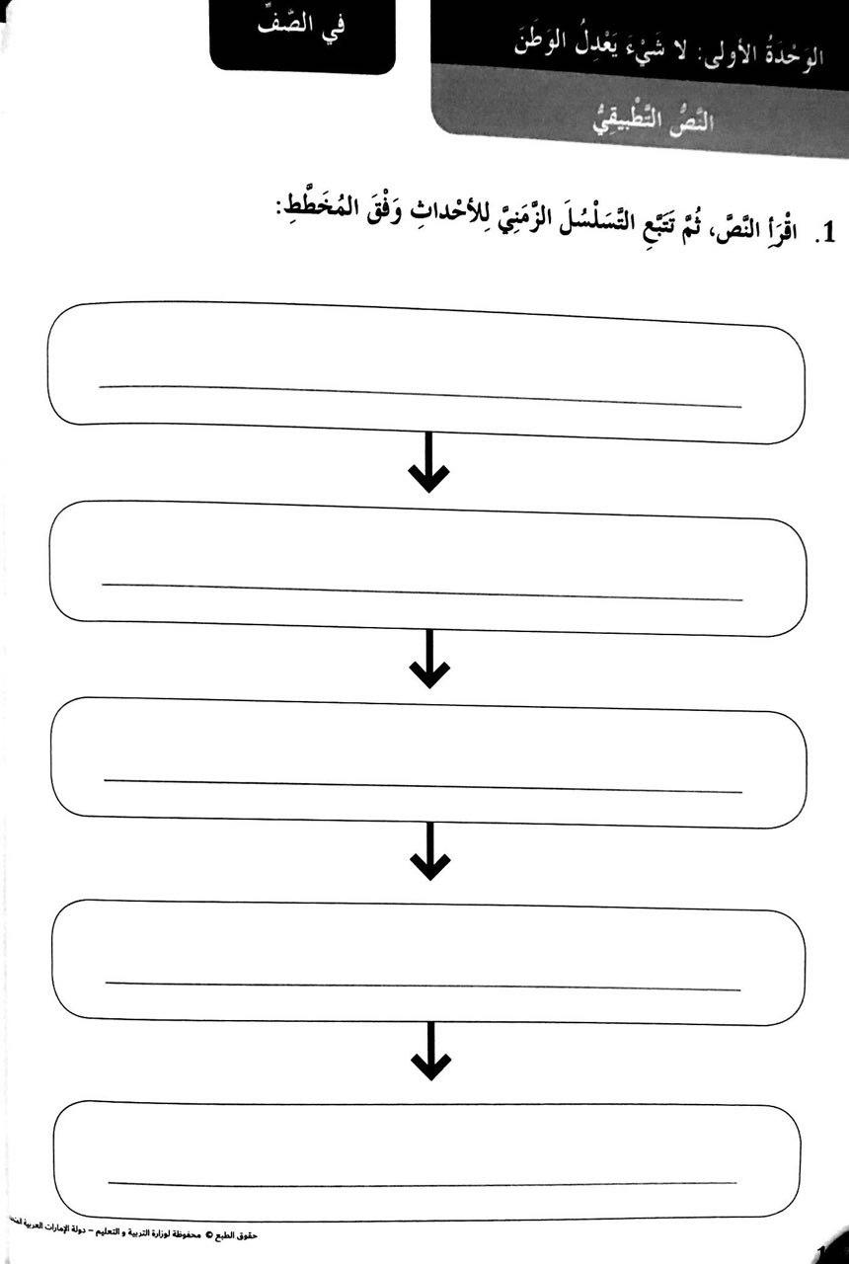
لقاء الذئب النحيل بالكلب السمين.
مجاملة الذئب للكلب.

Slide 43
حوار الكلب مع الذئب.
ملاحظة الذئب لرقبة الكلب المقشورة.
فرّ الذئب حرًّا طليقًا.

Slide 44
